Slide 1
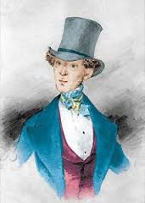
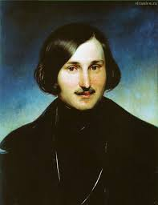
Образ Ивана Александровича Хлестакова в комедии Н.В.Гоголя «Ревизор»

Slide 2
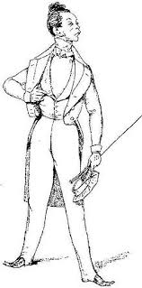
Самый яркий образ комедии — это Хлестаков, тот, кто явился виновником необычайных событий.
Гоголь сразу же дает понять зрителю, что Хлестаков не ревизор (предваряя появление Хлестакова рассказом о нем Осипа). Однако весь смысл этого персонажа и его отношение к своим ревизорским "обязанностям" становятся ясны не сразу. Хлестаков не переживает по приезде в город никакого процесса ориентации — для этого ему, недостает элементарной наблюдательности. Не строит он никаких планов обмана чиновников — для этого у него нет достаточной хитрости. Не пользуется он сознательно выгодами своего положения, потому что в чем оно состоит, он и не задумывается. Только перед самым отъездом Хлестаков смутно догадывается, что его приняли "за государственного человека", за кого-то другого; но за кого именно, он так и не понял. Все происходящее с ним в пьесе происходит как бы помимо его воли.

Slide 3
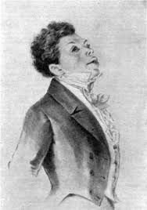
Гоголь писал: "Хлестаков, сам по себе, ничтожный человек. Даже пустые люди называют его пустейшим.
Никогда бы ему в жизни не случилось сделать дела, способного обратить чье-нибудь внимание. Но сила всеобщего страха создала из него замечательное комическое лицо. Страх, отуманивши глаза всех, дал ему поприще для комической роли". Хлестакова сделали вельможей те фантастические, извращенные отношения, в которые люди поставлены друг к другу. Но, конечно, для этого нужны были и некоторые качества самого Хлестакова. Когда человек напуган (а в данном случае напуган не один человек, а весь город), то самое эффективное — это дать людям возможность и дальше запугивать самих себя, не мешать катастрофическому возрастанию "всеобщего страха". Ничтожный и недалекий Хлестаков с успехом это делает. Он бессознательно и потому наиболее верно ведет ту роль, которой от него требует ситуация.

Slide 4
Субъективно Хлестаков был прекрасно подготовлен к этой "роли". В петербургских канцеляриях он накопил необходимый запас представлений, как должно вести себя начальственное лицо. "Обрываемый и обрезываемый доселе во всем, даже и в замашке пройтись козырем по Невскому проспекту", Хлестаков не мог втайне не примеривать к себе полученного опыта, не мечтать лично производить все то, что ежедневно производилось над ним. Делал он это бескорыстно и бессознательно, по-детски мешая быль и мечту, действительное и желаемое. Положение, в которое Хлестаков попал в городе, вдруг дало простор для его "роли". Нет, он никого не собирался обманывать, он только любезно принимал те почести и подношения, которые — он убежден в этом — полагались ему по праву. "Хлестаков вовсе не надувает; он не лгун по ремеслу; он сам позабывает, что лжет, и уже сам почти верит тому, что говорит", — писал Гоголь.

Slide 5
Такого случая городничий не предусмотрел. Его тактика была рассчитана на настоящего ревизора. Раскусил бы он, без сомнения, и мнимого ревизора, мошенника: положение, где хитрость сталкивается с хитростью, было для него знакомым. Но чистосердечие Хлестакова его обмануло. Ревизора, который не был ревизором, не собрался себя за него выдавать и тем не менее с успехом сыграл его роль, — такого чиновники не ожидали... А почему, собственно, не быть Хлестакову "ревизором", начальственным лицом? Ведь смогло же произойти в "Носе" еще более невероятное событие — бегство носа майора Ковалева и превращение его в статского советника. Это "несообразность", но, как смеясь уверяет писатель, "во всем этом, право, есть что-то. Кто что ни говори, а подобные происшествия бывают на свете; редко, но бывают". В мире, где так странно и непостижимо "играет нами судьба наша", возможно, чтобы кое-что происходило и не по правилам. "Правильной" становится сама бесцельность и хаотичность. "Нет определенных воззрений, нет определенных целей — и вечный тип Хлестакова, повторяющийся от волостного писаря до царя", — говорил Герцен.

